Slide 1
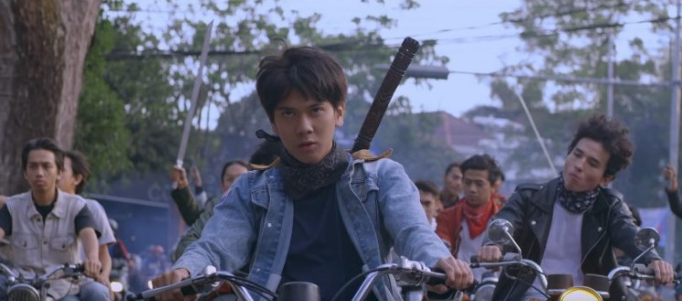
GENG MOTOR

Slide 2
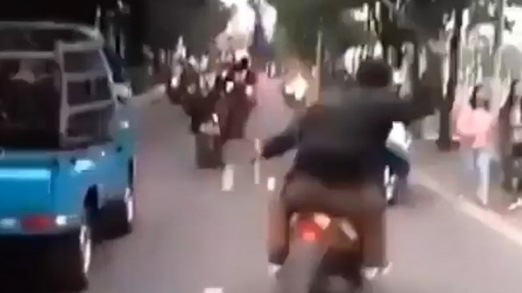
Viral Anak Cerita Ayahnya Babak Belur Dipalak dan Dikeroyok Geng Motor
Suara.com - Seorang pria babak belur dikabarkan karena dikeroyok geng motor di Kota cimahi, Jawa Barat.
Pengalaman mengenaskan itu diceritakan pengguna akun Twitter @AtuiAtuy, yang mengaku sebagai anak korban.
Sejak dibagikan pada Senin (16/9/2019), cuitan @AtuiAtuy tentang ayahnya seketika viral.
Ia juga mengunggah foto korban pasca-pengeroyokan. Seluruh wajahnya lebam dan lecet, terutama di daerah mata.
Tampak korban tak bisa membuka kedua matanya karena sangat bengkak hingga berwarna gelap. Pipi, hidung, dan bibirnya juga dipenuhi luka-luka.
Belum ada tanggapan dari kepolisian setempat tentang aksi kekerasan geng motor tersebut.

Slide 3
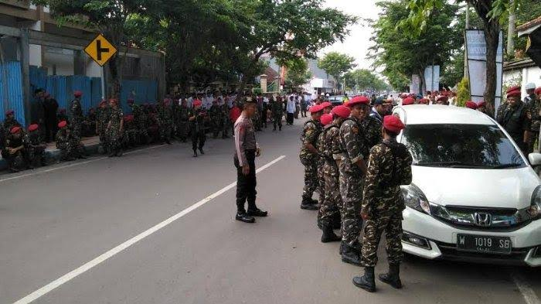
KEBIJAKAN ALTERNATIF
1. Melakukan sweeping area di beberapa tempat yang rawan aksi geng motor
KEUNTUNGAN
Menciptakan lingkungan aman,tentram,dan nyaman
KERUGIAN
Sweeping area hanya dilakukan ketika ada kepentingan di suatu wilayah tertentu

Slide 4
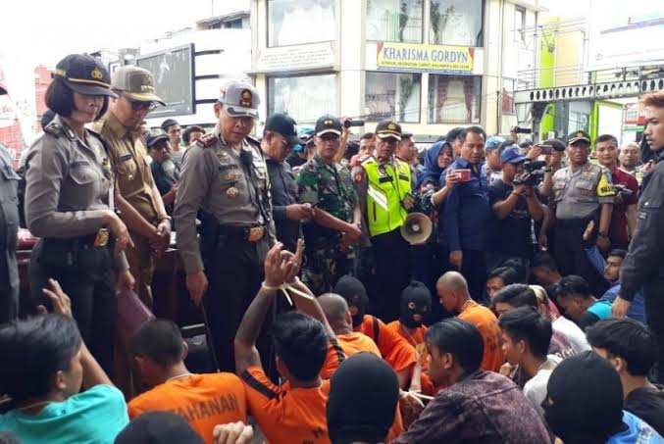
KEBIJAKAN ALTERNATIF
2. Diamankan di polsek terdekat
KEUNTUNGAN
Memberikan efek jera
KERUGIAN
Efek jera tidak memberikan jaminan pelaku melakukan hal tersebut lagi

Slide 5
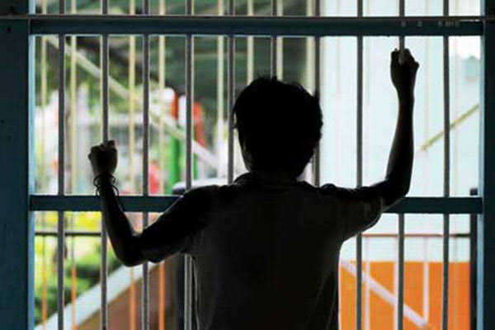
KEBIJAKAN ALTERNATIF
3. Memberikan hukuman penjara beberapa hari sebagai efek jera.
KEUNTUNGAN
Memberikan efek jera
KERUGIAN
Efek jera tidak memberikan jaminan pelaku melakukan hal tersebut lagi

Slide 6
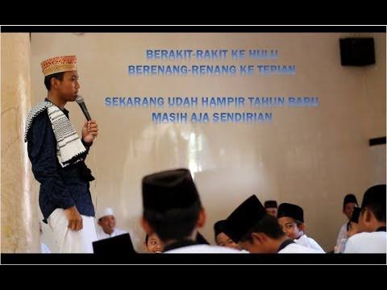
KEBIJAKAN PUBLIK
Penekanan pendidikan moralitas
KEUNTUNGAN
Anak bisa bertaubat agar tidak mengulangi
KERUGIAN
Anak belum tentu mau menerapkan pengetahuan yang mereka dapat

Slide 7
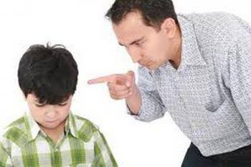
KEBIJAKAN PUBLIK
Peran orang tua harus lebih mendominasi kehidupan anak, karena anak yang biasanya melakukan aksi geng motor itu adalah anak yang kurang mendapatkan perhatian orang tua
KEUNTUNGAN
Melatih anak agar dapat memilah mana perbuatan yang baik dan buruk
KERUGIAN
Anak cenderung tidak mendengarkan apa yang dikatakan ortu

Slide 8
KEBIJAKAN PUBLIK
1. Penekanan pendidikan moralitas
KEUNTUNGAN
Melatih anak agar dapat memilah mana perbuatan yang baik dan buruk
KERUGIAN
Anak belum tentu mau menerapkan pengetahuan yang mereka dapat

Slide 9
Langkah-langkah mengusulkan kebijakan
Dengan memberikan penyuluhan/sosialisasi agar masyarakat dapat mengisi waktu luang dengan melakukan hal positif
Menjalin komunikasi yang baik antara aparat keamanan dengan masyarakat

